Slide 1
Alimentación en los primeros años de la vida. Dietas de emergencia.
Delia Barrio Carreras
Dietista-Nutricionista
Unidad Pediátrica de Enfermedades Mitocondriales - Metabólicas Hereditarias
Hospital 12 de Octubre

Slide 2
Definición y objetivos
Plan de alimentación que tiene por objetivo reducir el catabolismo en pacientes con riesgo de descompensación metabólica.
¿Qué es el catabolismo?
“El catabolismo es la parte del proceso metabólico que consiste en la degradación de nutrientes orgánicos transformándolos en productos finales simples, con el fin de extraer de ellos energía química útil para la célula”
¿Qué puede ocurrir si hay catabolismo?
Riesgo de descompensación metabólica -- crisis encefalopatica

Slide 3
Definición y objetivos
Plan de alimentación que tiene por objetivo reducir el catabolismo en pacientes con riesgo de descompensación metabólica.
Proporcionar un extra de energía.
Retirada / diminución del aporte proteico.
Limitar el ayuno.
Cumplir con requisitos de líquidos.
Reducir la producción de metabolitos tóxicos en momentos de más alta demanda energética

Slide 4
¿Cuándo usarlo?
En las enfermedades metabólicas tipo intoxicación como es la Aciduria glutárica tipo 1:
Enfermedades intercurrentes
Fiebre
Vómitos, diarrea, cuadro de gastroenteritis
Cirugía (pre y post)
Rechazo de la alimentación

Slide 5
Bases generales del régimen de emergencia
Retirar PN/lisina durante como MÁXIMO 24-48h
Retirar leche materna / fórmula de inicio / alimentos que aporten lisina-proteínas
Mantener suplemento exento en aminoácidos precursores a dosis habituales (GA1 Anamix – GA explore/express)
Mantener a dosis habituales durante todos los días de régimen de emergencia
Aumentar un 10% las calorías (110% de Necesidades basales)
Para evitar catabolismo.
Durante todos los días de régimen de emergencia
Reintroducción progresiva de la lisina
En función de la tolerancia individual de PN/lisina y del cuadro intercurrente (25%-50%-75%-100% // 30%-70%-100% // 50%-100%).
Al finalizar la progresión, volver a la dieta basal

Slide 6
¿Cómo realizar el régimen de emergencia?
Paso 0 lisina | Lisina: retirar (leche materna / fórmula inicio / alimentos con lisina) Producto GA1: mantener a dosis habituales Aportar calorías suficientes que cubran el las necesidades basales + 10% de ellas extra (restando las que aporte el producto GA).
Paso 25% lisina | Lisina: aportar el 25% de sus necesidades basales. Producto GA1: mantener a dosis habituales Aportar calorías suficientes que cubran el las necesidades basales + 10% de ellas extra. (restando las que aporte el producto GA y los productos/alimentos que aportan la lisina).
Paso 50% lisina | Lisina: aportar el 50% de sus necesidades basales. Producto GA1: mantener a dosis habituales Aportar calorías suficientes que cubran el las necesidades basales + 10% de ellas extra.
Paso 75% lisina | Lisina: aportar el 75% de sus necesidades basales. Producto GA1: mantener a dosis habituales Aportar calorías suficientes que cubran el las necesidades basales + 10% de ellas extra.

Slide 7
¿Cómo aportar calorías sin lisina?

Slide 8
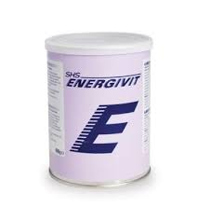
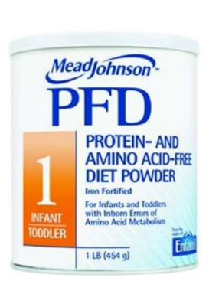
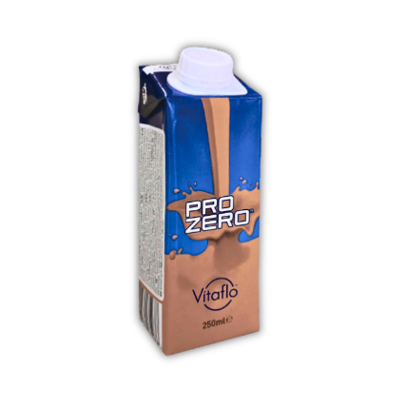
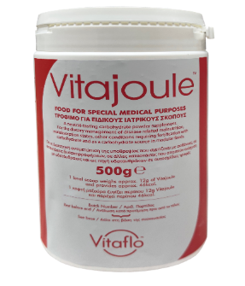
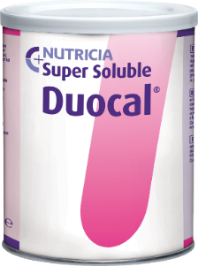
Formulas sin proteínas
Fórmulas especiales sin proteínas | Laboratorio | Dosificación | Calorías por 100g/ml | Calorías por cacito
PFD 1 | Mead Jhonson | Cacito dosificador de 4,5g 1 cacito en 30 ml de agua | 530 | 23,8
PFD 2 | Mead Jhonson | Cacito dosificador de 14,9g 1 cacito en 60 ml de agua | 400 | 59,6
Energivit | Nutricia | Cacito dosificador de 5 g 1 cacito en 30 ml de agua | 492 | 24,6
Prozero | Vitafló | Bricks de 250 ml o 1 litro | 66
Duocal | Nutricia | Cacito dosificador de 1,2g Dilución 1:2 – 1:4 | 492 | 5,9
Fantomalt | Nutricia | Cacito dosificador de 5g 1 cacito en 30 ml de agua | 384 | 19,2
Vitajoule | Vitafló | Cacito dosificador de 12g | 380 | 46
Hidratos de carbono + grasa
Solo hidratos de carbono

Slide 9
¿Puedo utilizar más producto especial GA1?

Slide 10
Fórmulas proteicas exentas en lisina
Nombre comercial | Indicación | Laboratorio | Dosificación | Calorías por 100g | EqP por 100g | Calorías por cacito / sobre | EqP por cacito/sobre
GA1 Anamix Infant | 0-12 meses | Nutricia | Cacito dosificador de 5g 1 cacito en 30 ml de agua | 466 | 13,1 g | 23,3 | 0,65
GA1 Anamix Junior | 1-10 años | Nutricia | Cacito dosificador de 9g 4 cacitos en 100 ml de agua | 367 | 28 g | 33 | 2,52
GA explore 5 | 6 meses – 5 años | Vitaflo | Sobre de 12,5 g 1 sobre en 12,5 ml de agua | 342 | 40 g | 43 | 5
GA express 15 plus | > 3 años | Vitaflo | Sobre de 25g 1 sobre en 20-80 ml de agua | 316 | 60 g | 79 | 15

Slide 11
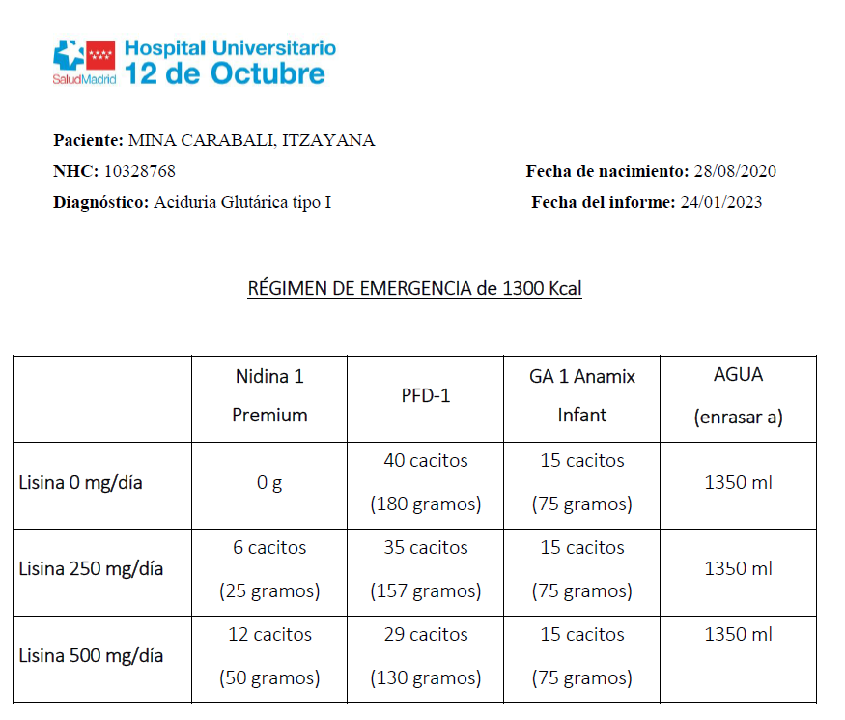
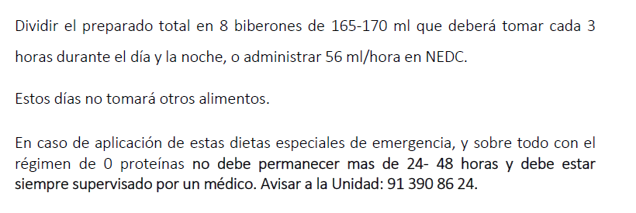

Slide 12
Manejo del régimen de emergencia
Régimen de emergencia personalizado que debe tener siempre la familia y estar disponible para consultarlo en el Servicio de Urgencias.
Para el uso en domicilio.
Instrucciones claras
Contacto directo con la Unidad Metabólica (Médico / Nutricionista)
En ocasiones puede evitar ingreso
Individualizado: adaptar a la edad (fórmula líquida VS con alimentos), calorías, tolerancia de cada paciente, preferencia de fórmulas de uso médico, etc.
Notes:
Unidad metabolica: que podamos valorar si necesita acudir a irgencias, cuando ya son mayores o llevan tiempo las familias saben valorarlo bien, pero las primeras veces pueden necesitar apoyo en este sentido.

Slide 13
Manejo del régimen de emergencia
Régimen de emergencia personalizado que debe tener siempre la familia y estar disponible para consultarlo en el Servicio de Urgencias.
En caso que no sea posible la realización en domicilio:
Rechazo de alimentación / ingesta insuficiente del RE ( < 80-85%)
Vómitos y no tolera
Empeoramiento del cuadro intercurrente
Síntoma de alarma o siempre que el paciente no mantenga buen estado general
Si presenta clínica neurológica (que antes no tenía): hipotonía, movimientos anormales, somnolencia, trastorno del comportamiento
El servicio de Urgencias debe estar instruido en su uso también.
El régimen de emergencia domiciliario NUNCA debe retrasar el manejo en situación de urgencia

Slide 14
¿Y si no se lo toma?
Es mucho líquido
Varios días sin tomar alimento sólido
Fórmulas especiales nuevas

Slide 15
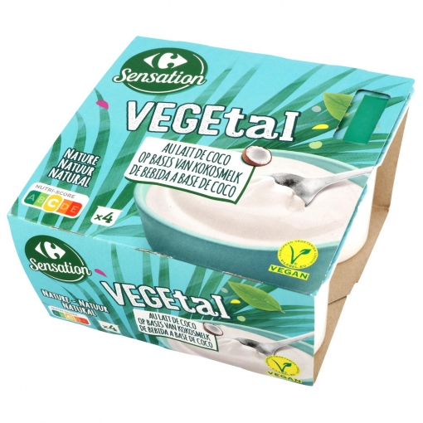
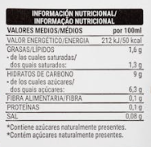
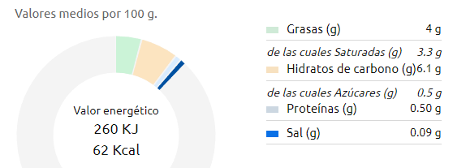
Otras opciones
Diluir en algún alimento o producto que aporte calorías sin/muy bajo en lisina o proteínas
permite REDUCIR EL VOLUMEN
y, a veces, MEJOR SABOR

Slide 16
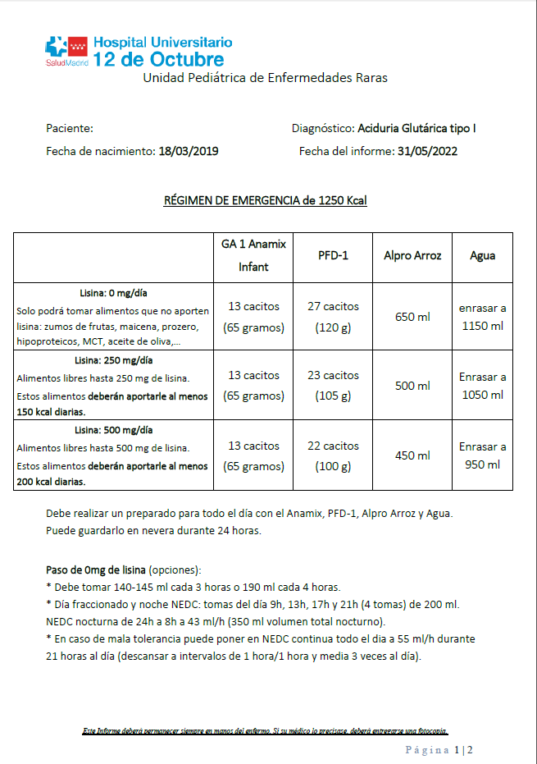
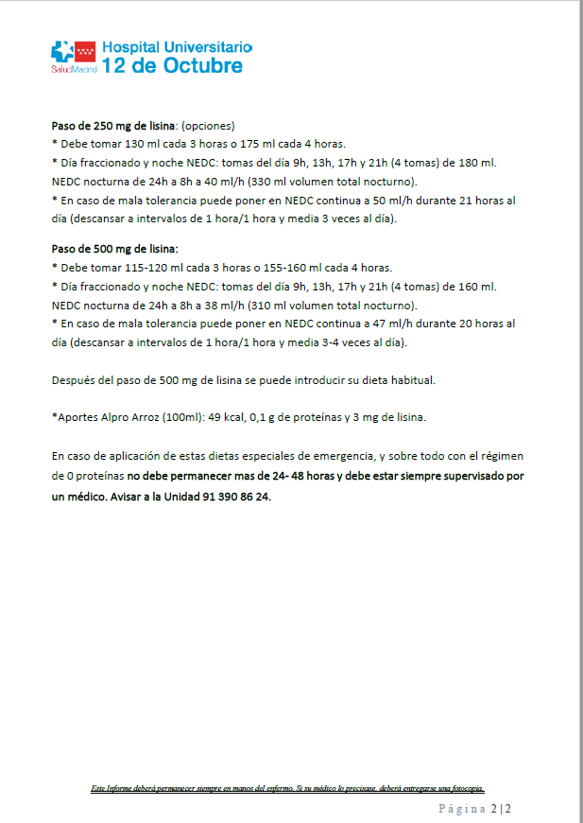

Slide 17
¿Y se puede hacer con alimentos?
Alimentos hipoproteicos
 | Lisina | Calorías
Reina vegetal vainilla ® | 9 mg | 77 kcal
Andros vegetal limón ® | 10 mg | 94 kcal
 | Lisina | Calorías
Bebida arroz Alpro® | 3 mg | 49 kcal
Queso Violife | 0 | 285 kcal
Preparado veggie avena y arroz | 48 mg | 332 kcal
Nuez de macadamia | 18 mg | 718 kcal

Slide 18
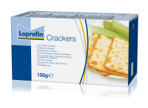
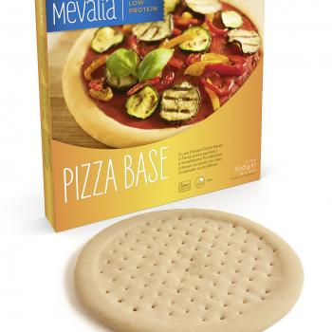
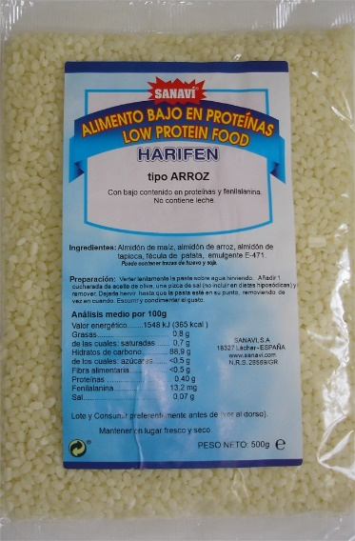
¿Y se puede hacer con alimentos?
Alimentos hipoproteicos
Es muy útil tener introducido en la dieta habitual alguno de estos productos para el momento del régimen de emergencia
Producto | Proteínas | Lisina | Calorías
Sustitutos arroz y pasta hipoproteicos | < 0,3 – 0,5 g | 10-15 mg | 380 – 400 kcal
Maizena® | < 0,5 g | < 10 mg | 384 kcal
Aceite oliva / girasol | 0 | 0 | 900 kcal

Slide 19
Es IMPRESCINDIBLE saber contar LISINA/PROTEINAS y CALORÍAS

Slide 20
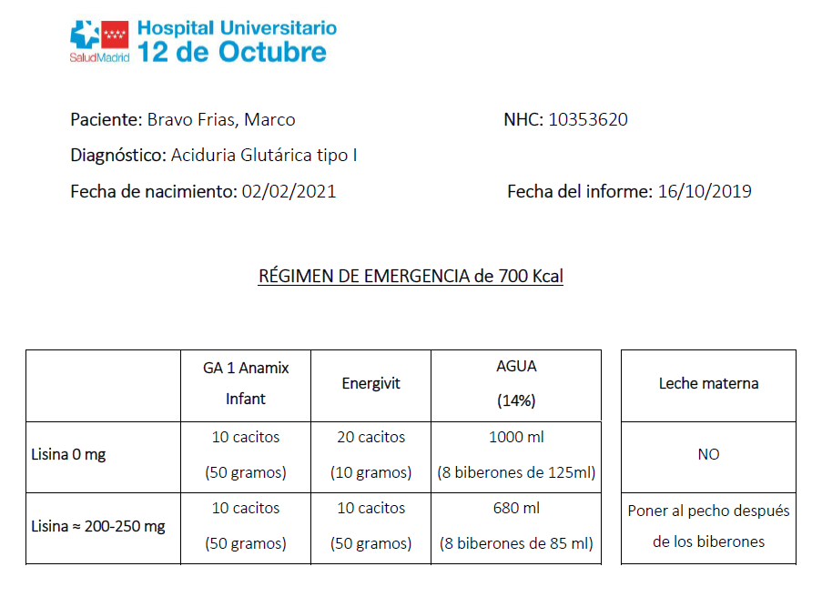
¿Y si toma leche materna?

Slide 21
Consideraciones útiles
Reducir intervalo entre tomas (3 horas) o valorar NEDC si mala tolerancia.
Asegurar el aporte de líquidos (sobre todo si las pérdidas son altas: vómitos / diarrea)
Importante adaptar a gustos del paciente.
Debemos tener claro cuando acudir al hospital
Nunca debe retrasar el manejo en situación de urgencia
Curso práctico de nutrición en enfermedades metabólicas hereditarias. 24/03/2023

Slide 22
